Slide 1
RENDICIÓN DE CUENTAS 2020

Slide 2
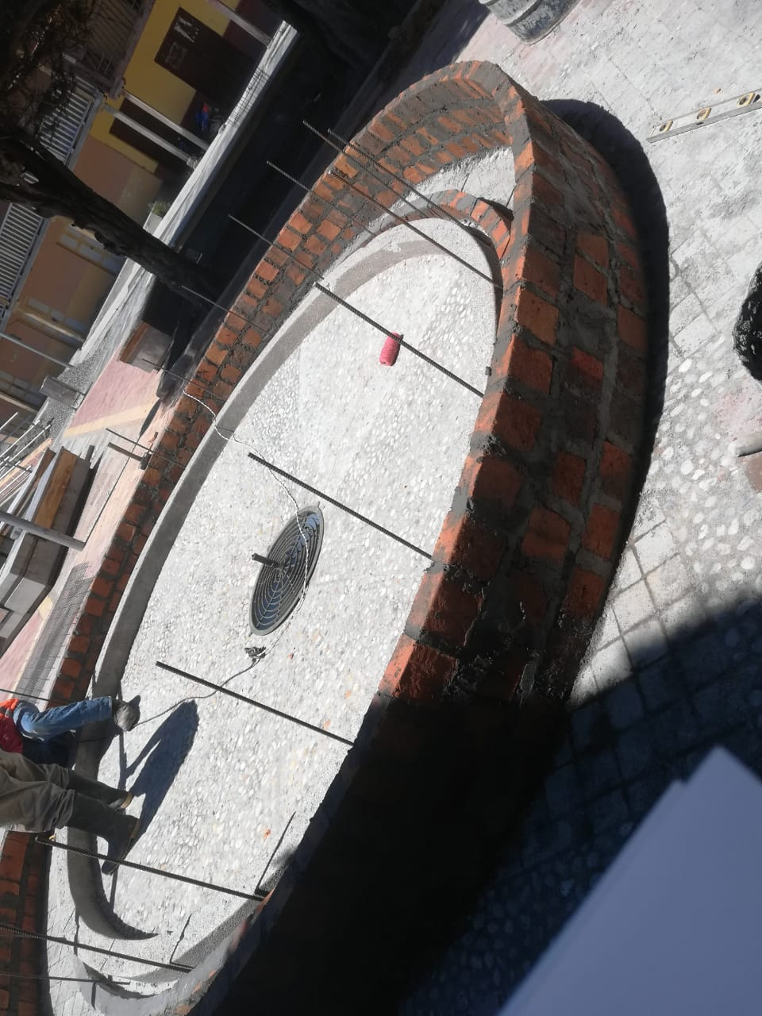
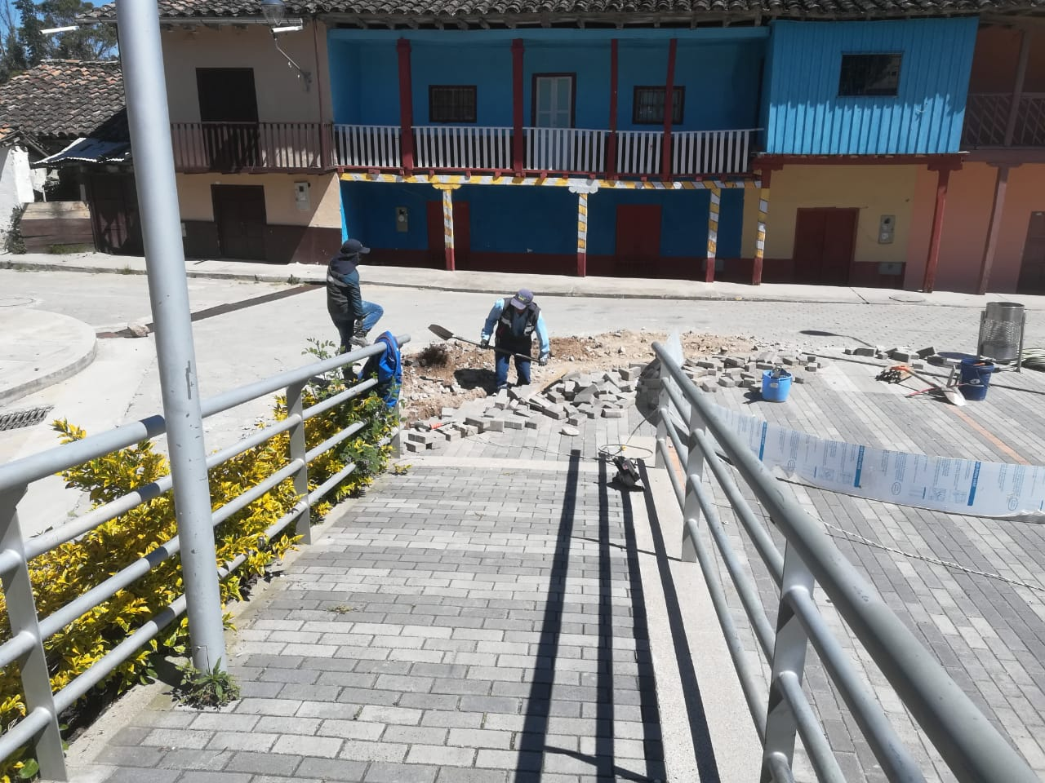
Se gestiona al GADM de Nabón la pileta para el parque en la plaza central de la parroquia, el ensanchamiento de las calles para el ingresos de buses en el centro parroquial, obra terminada en febrero.

Slide 3
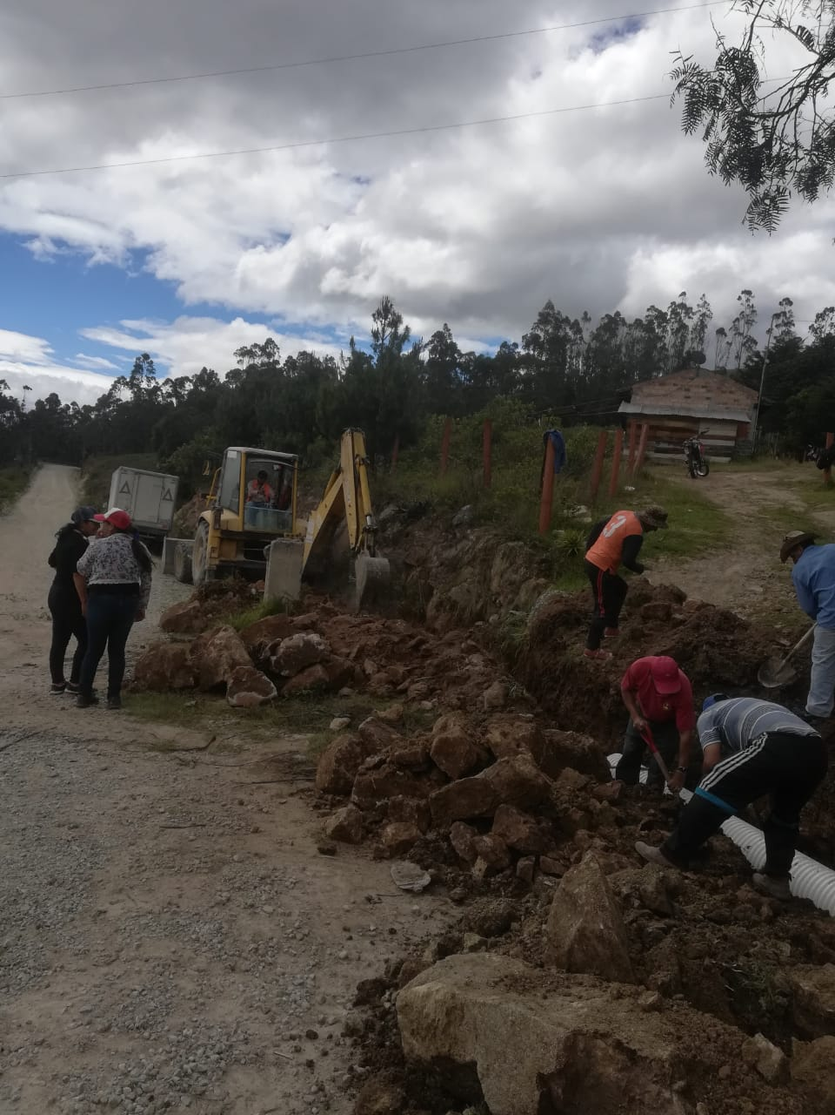
Gestión de la maquinaria con el GADM para la asociación de trigueros 25 de enero de la comunidad de buravalle, obra cumplida hasta el mes de febrero.

Slide 4
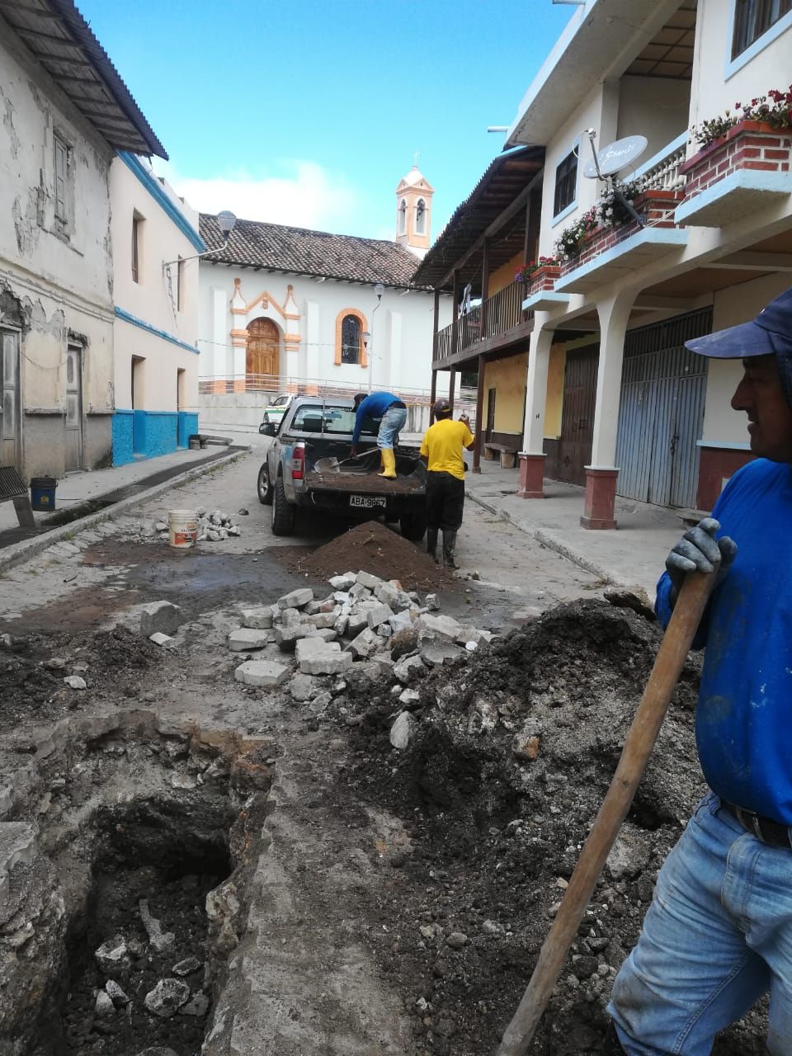
Se coordino conjuntamente con el comité de promejoras los trabajos en el sistema de alcantarillado del centro parroquial, colaborando con bienes y personas

Slide 5
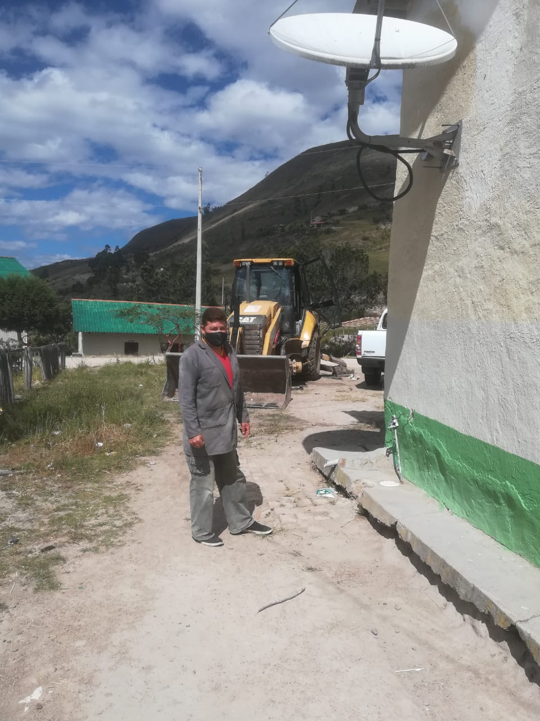
Se realiza una inspección para futura intervención con los emprendedores de ladrillos en las comunidades de rodeo y buravalle, como resultado fue el movimiento de tierra para cada emprendedor con una retroexcavadora culminando en el mes de octubre

Slide 6
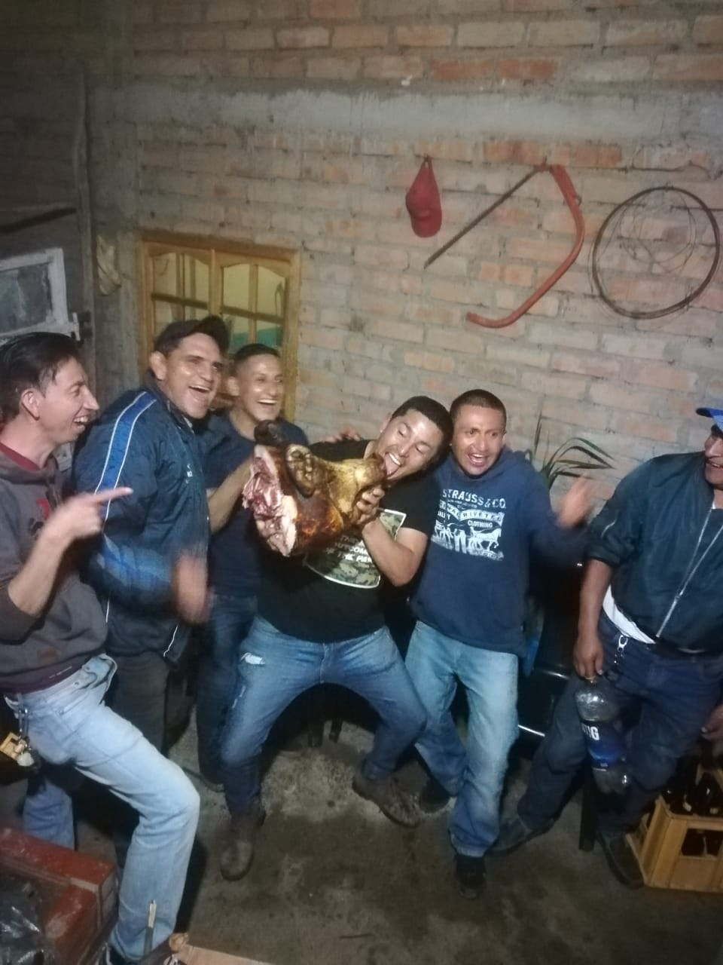
Comprometido con las comunidades y el centro parroquial e estado pendiente en las gestiones y coordinando obras en lo cultural y social me e permitido coordinar conjuntamente con los priostes del taita carnaval, relevando la unión, participación de las familias en esta tradición

Slide 7
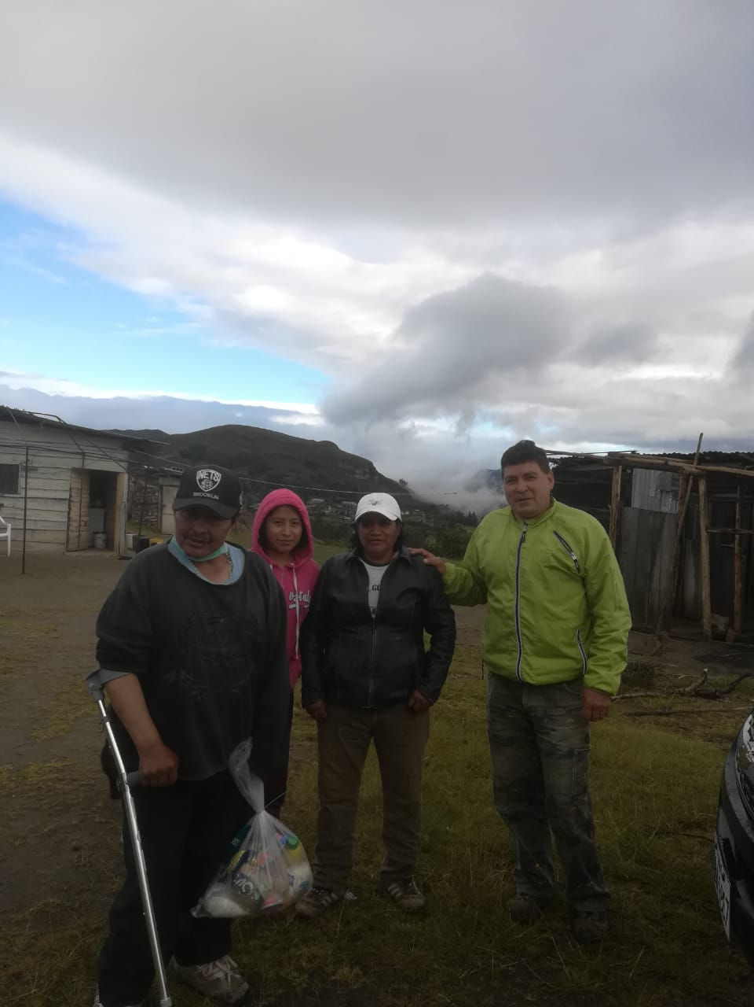
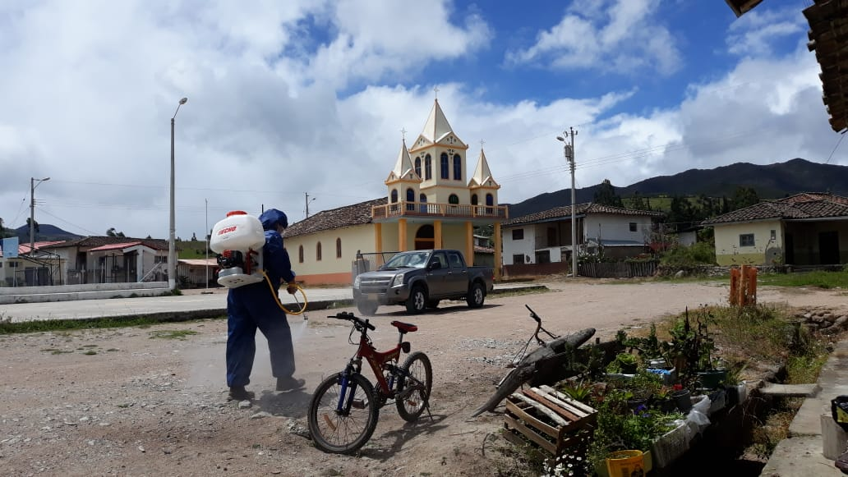
En el mes de marzo colaboro directamente con bienes y persona en la protección de mi parroquia de la pandemia coordinando siempre con las autoridades de territorio entregando kits de desinfección, kits alimenticios, fumigación y transmitiendo a cumplir con las medidas de bioseguridad.

Slide 8
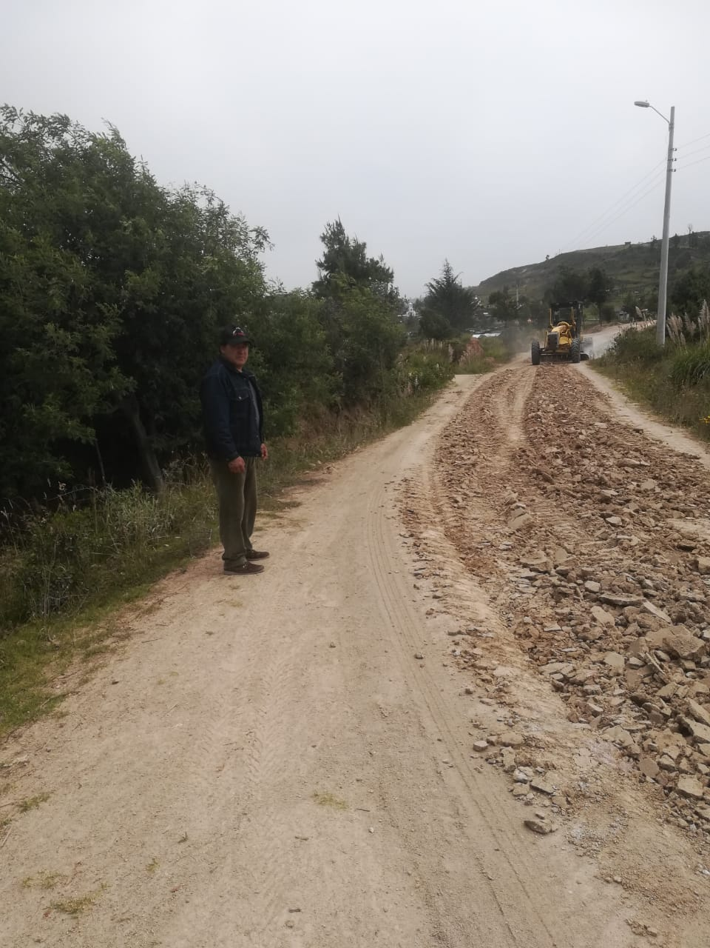
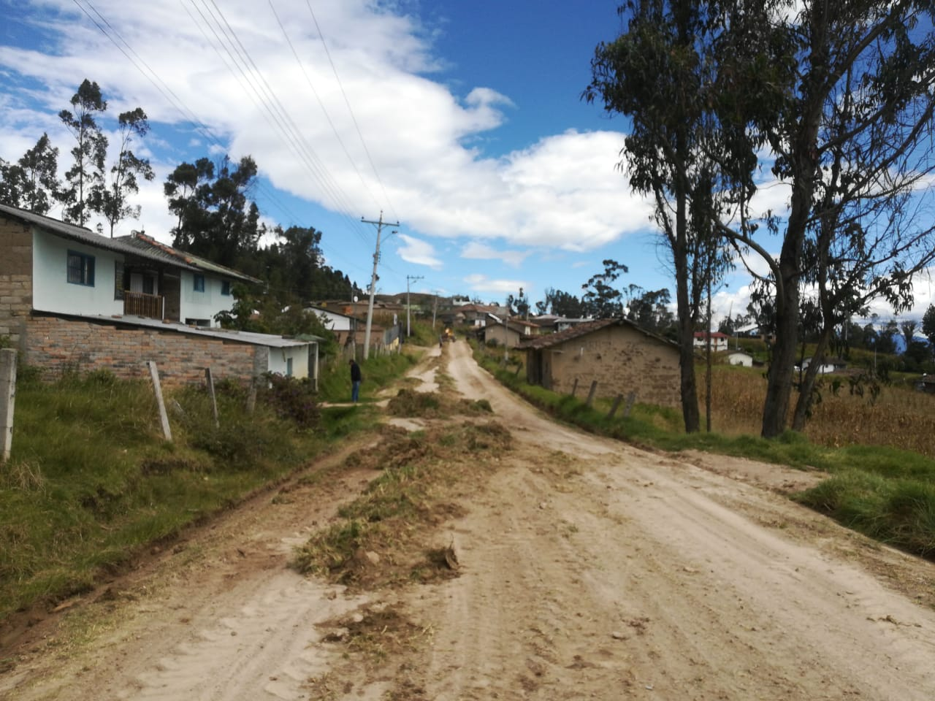
En el mes de abril gestiono al GADMN el arreglo del anillo vial Nabón-Cochapata- Nabón, teniendo respuesta en el mes de junio para su correspondiente intervención, coordinando todos los trabajos, alimentación, minas, afección por rectificación de vías.

Slide 9
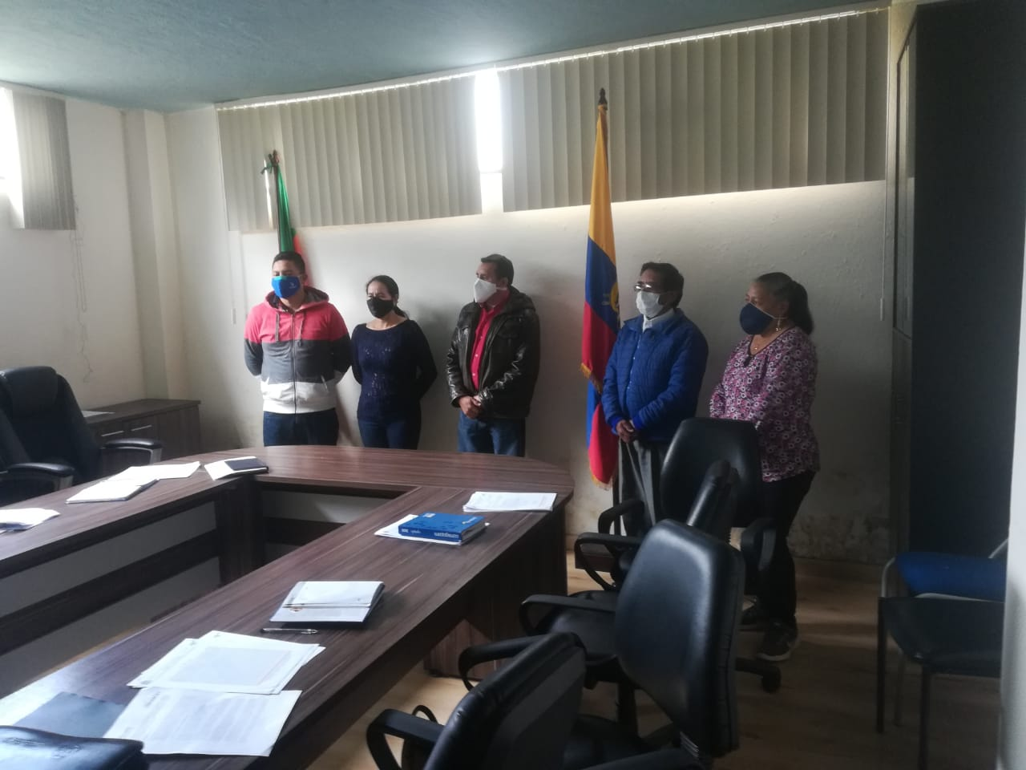
En el mes de junio se coordina y participa en la nueva elección de comité de promejoras del centro parroquial.

Slide 10
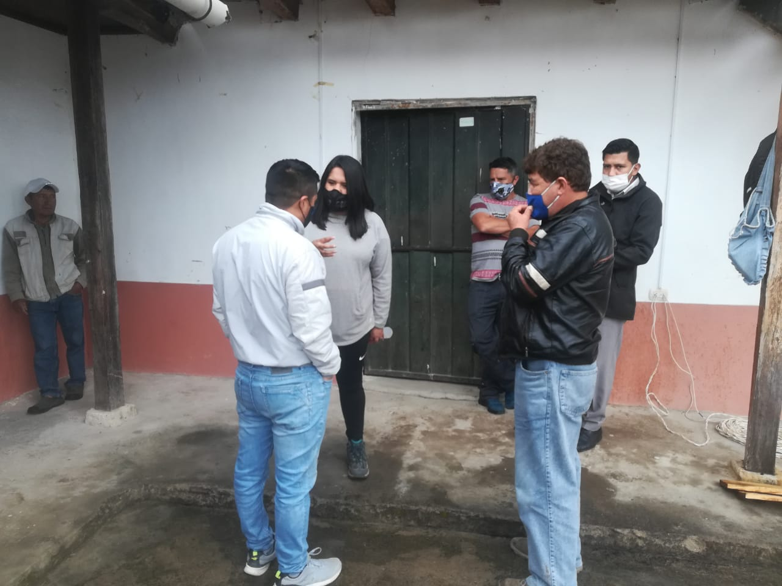
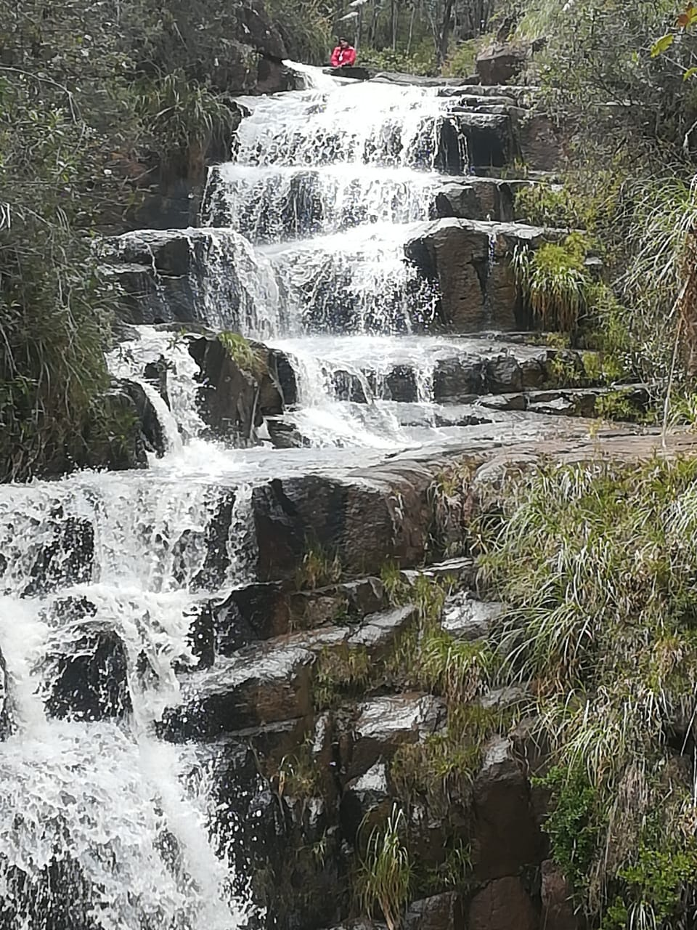
Realizo una gestión contando con la directora de turismo del GADMN para la identificación y evaluación de lugares turísticos para la posterior adecuación y señalización, por lo tanto la búsqueda de presupuesto para lo acordado

Slide 11
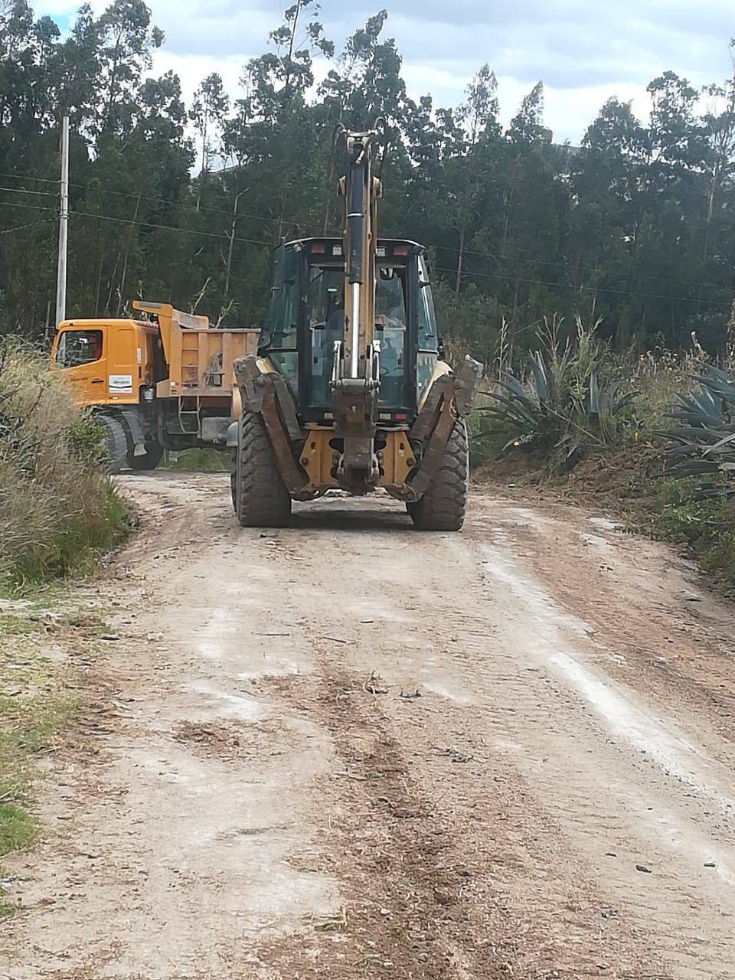
Solicito la maquinaria al GADMN para intervenir en la vía Cochapata- Ñamarin-Yanasacha, con una respuesta inmediata

Slide 12
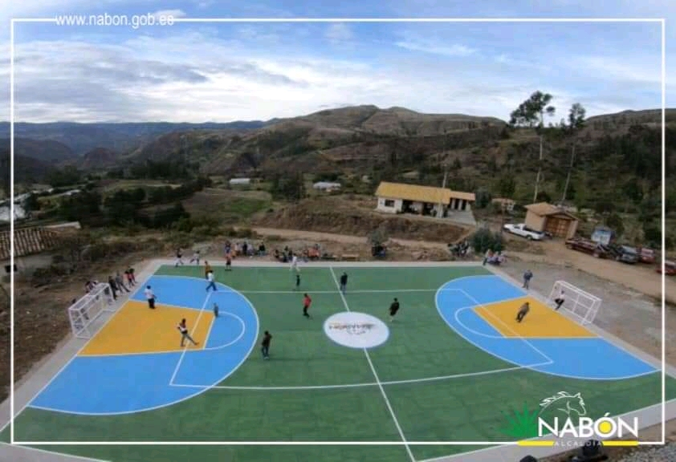
En el mes de julio se entrega actas y escrituras para la ejecución de la cancha de Uduzhapa resultado de la constante ejecución, basado en el ofrecimiento de campaña del Alcalde.

Slide 13
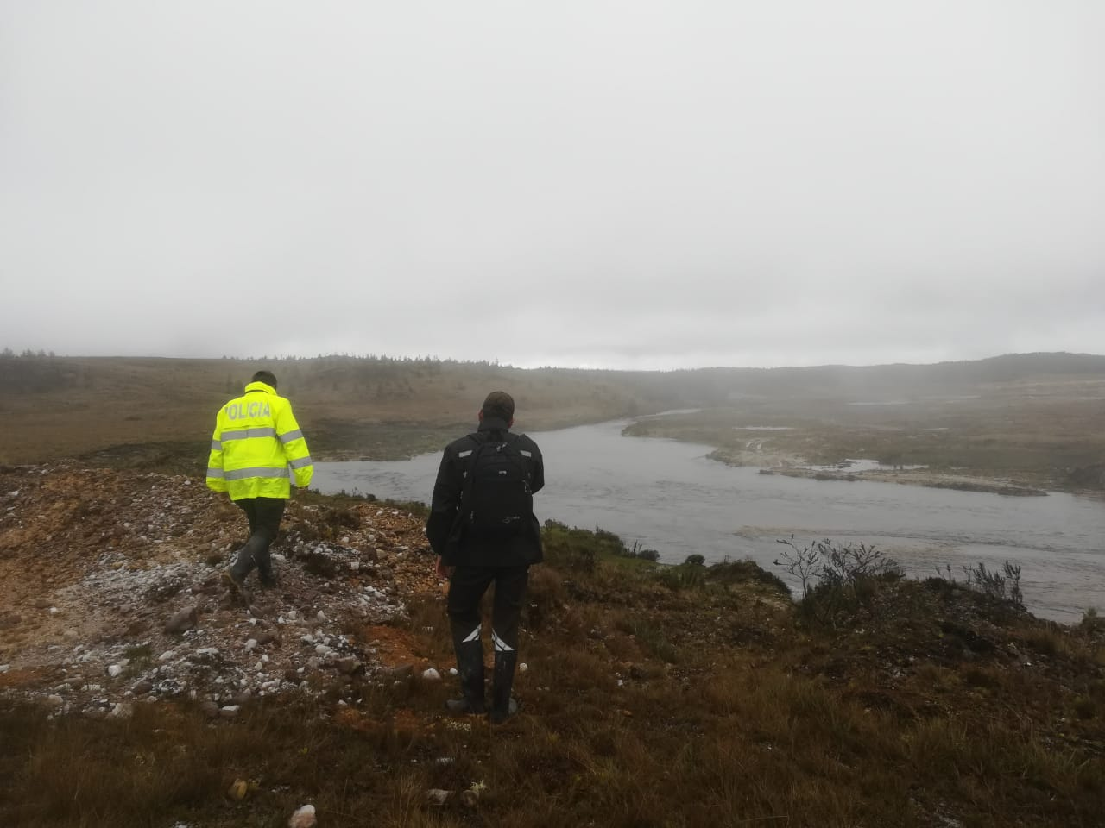
Consientes del valor de nuestros paramos, acompañamos a las autoridades de Zamora, Policía, MAE y autoridades del GADP de Tutupali, a una inspección y constatación de los destrozos que hacen las maquinarias en los ríos que directamente intervienen en la regulación del clima y el riego de nuestra parroquia.

Slide 14
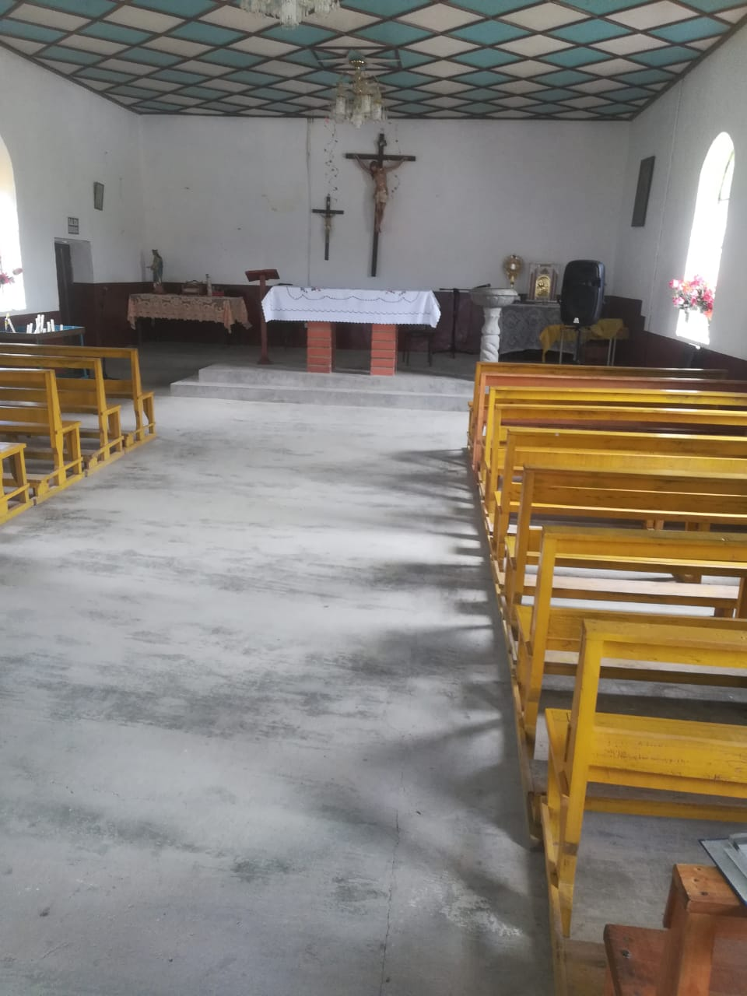
Previo conversatorio con el Sr. Alcalde se acordó gestionar conjuntamente cerámica para la adecuación de las iglesias de las comunidades que necesitan de este material.

Slide 15
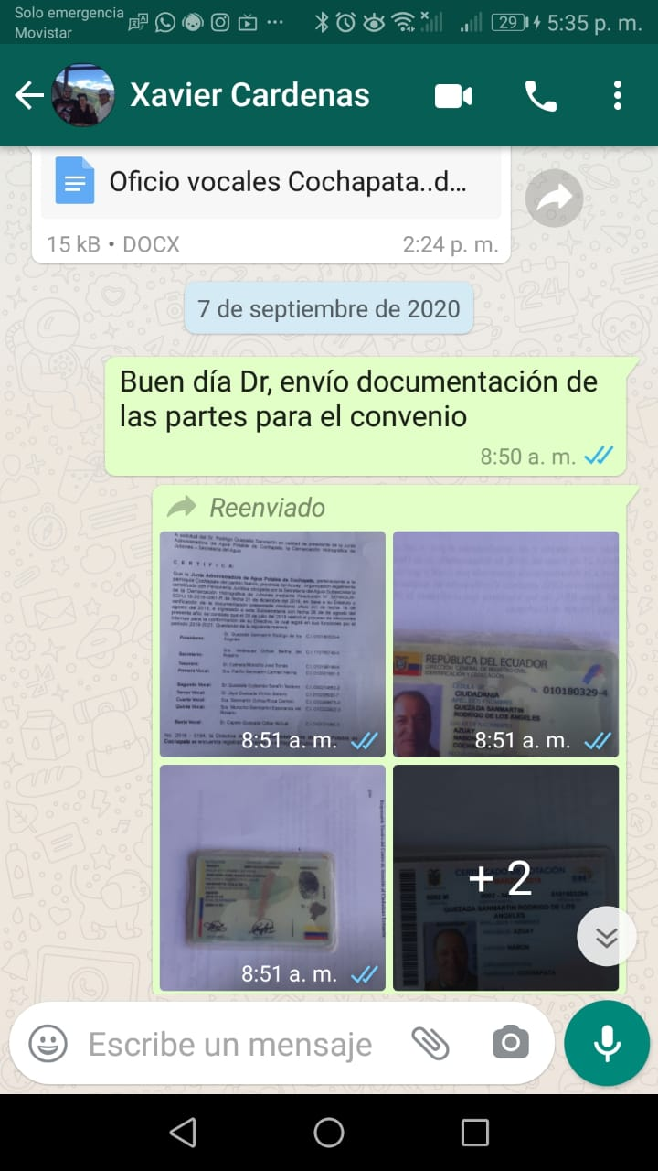
Se facilita la documentación del acuerdo para la implementación de la cancha múltiple en el centro parroquial de la cual he iniciado la gestión y acuerdos con las instituciones implicadas.

Slide 16
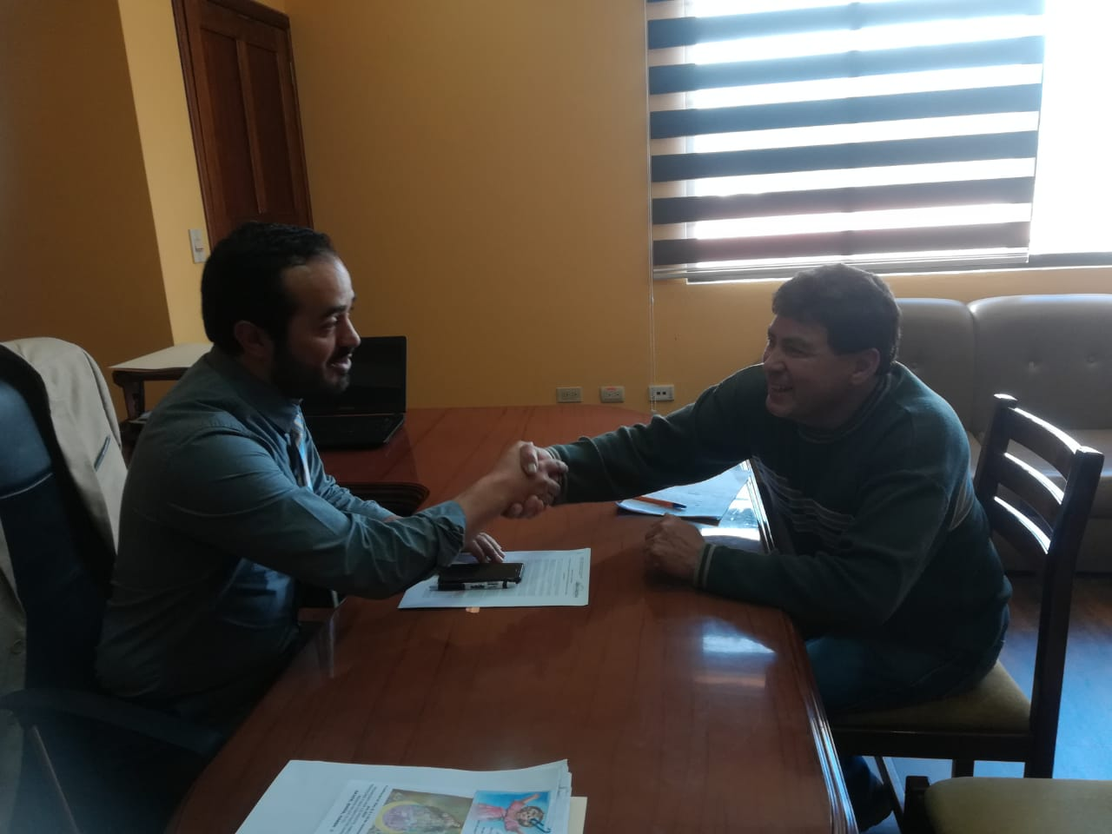
Siempre pendiente de los proyecto a futuro entre ellos el asfalto del centro parroquial, se mantiene un conversatorio con el Sr. Alcalde de como hacer la gestión y sobre los tiempos de ejecución e intervención.

Slide 17
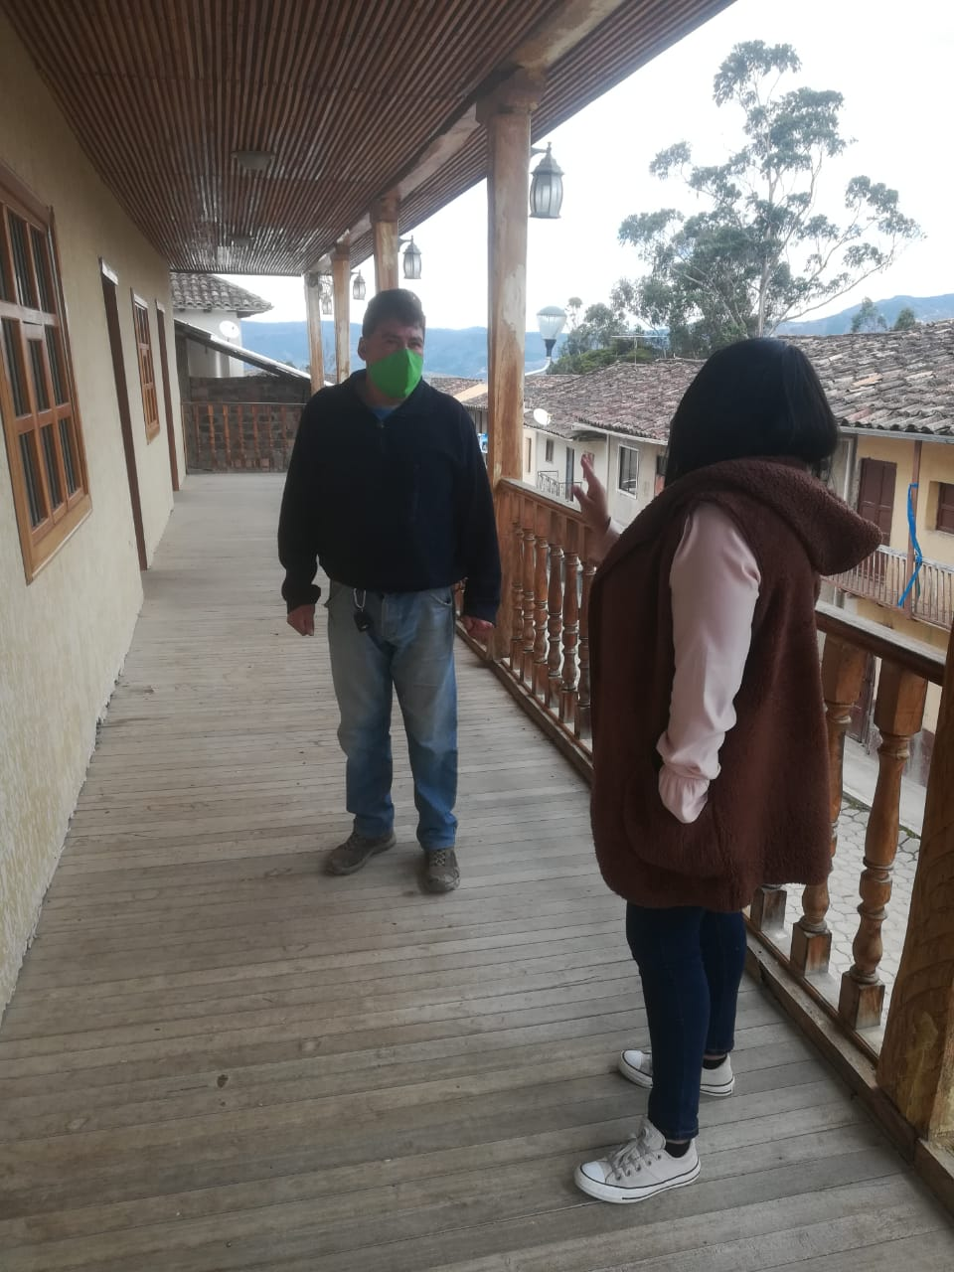
Con la gestión que se a mantenido desde mi llegada al GADP una de mis metas a sido el museo comunitario por lo cual hemos coordinado con la dirección de turismo para el presupuesto del mobiliario del mismo.

Slide 18
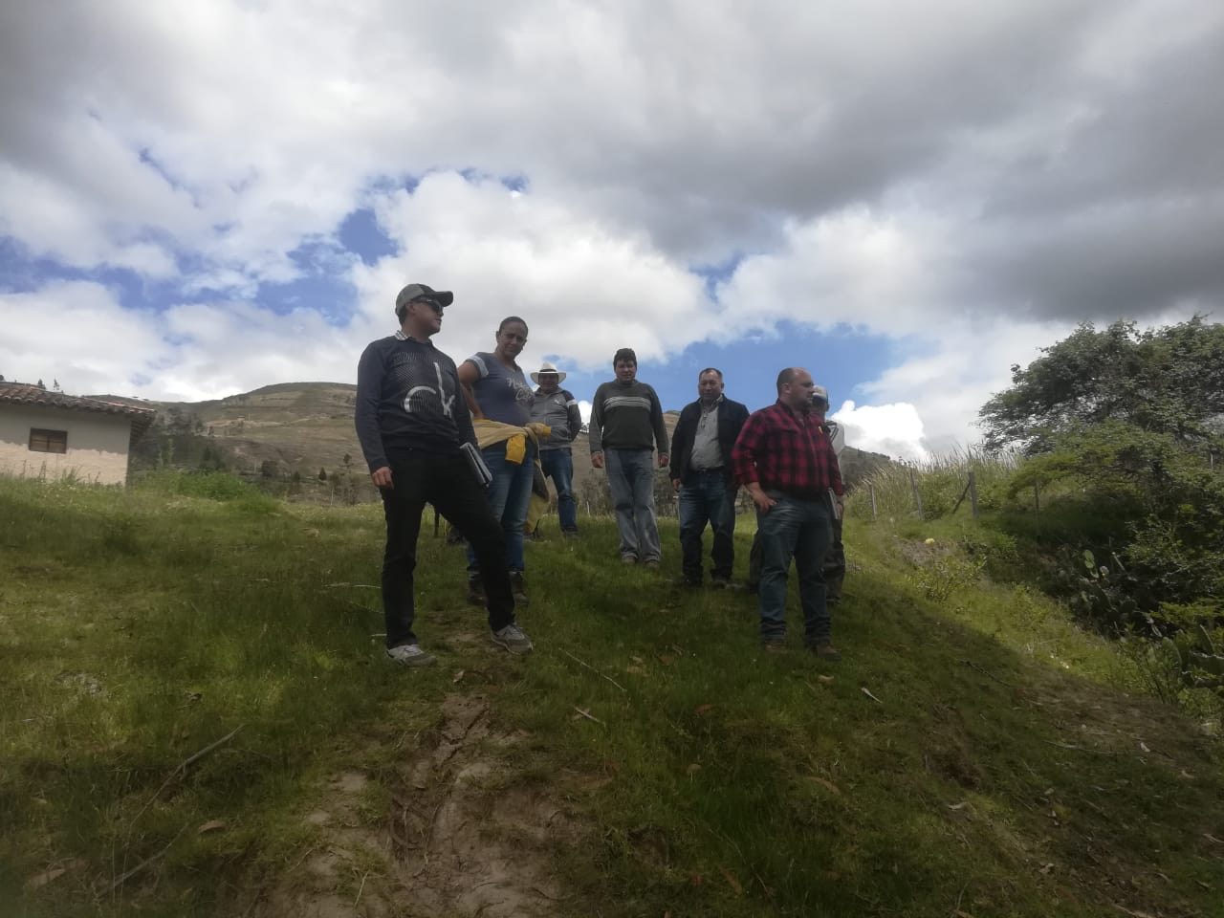
Siguiendo con las gestiones del proyecto de alcantarillado Rodeo-Yanasacha, visitamos a los moradores para sondear la necesidad y seguir con los estudios

Slide 19
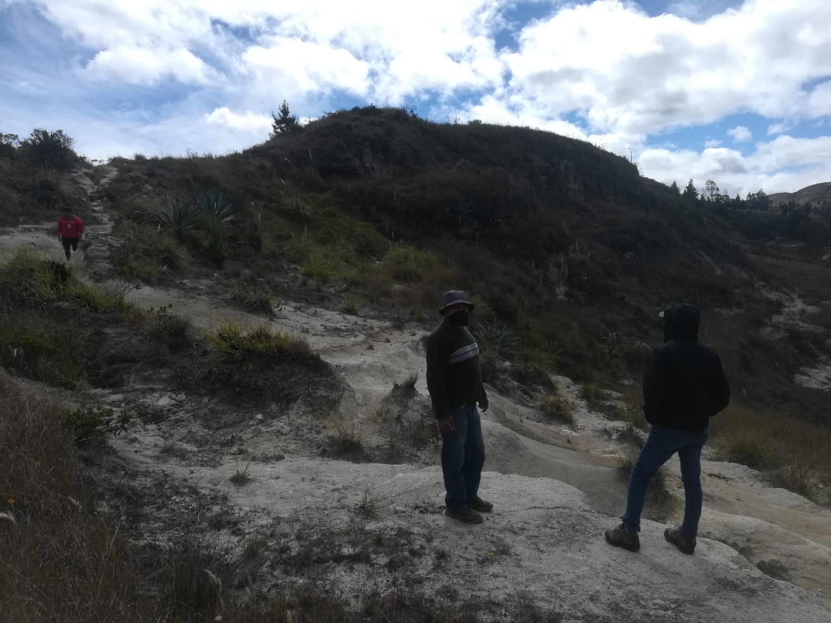
Inspección a la loma del calvario a con la dirección del turismo del GADMN para la intervención en los estudios y adecuación del mirador turístico

Slide 20
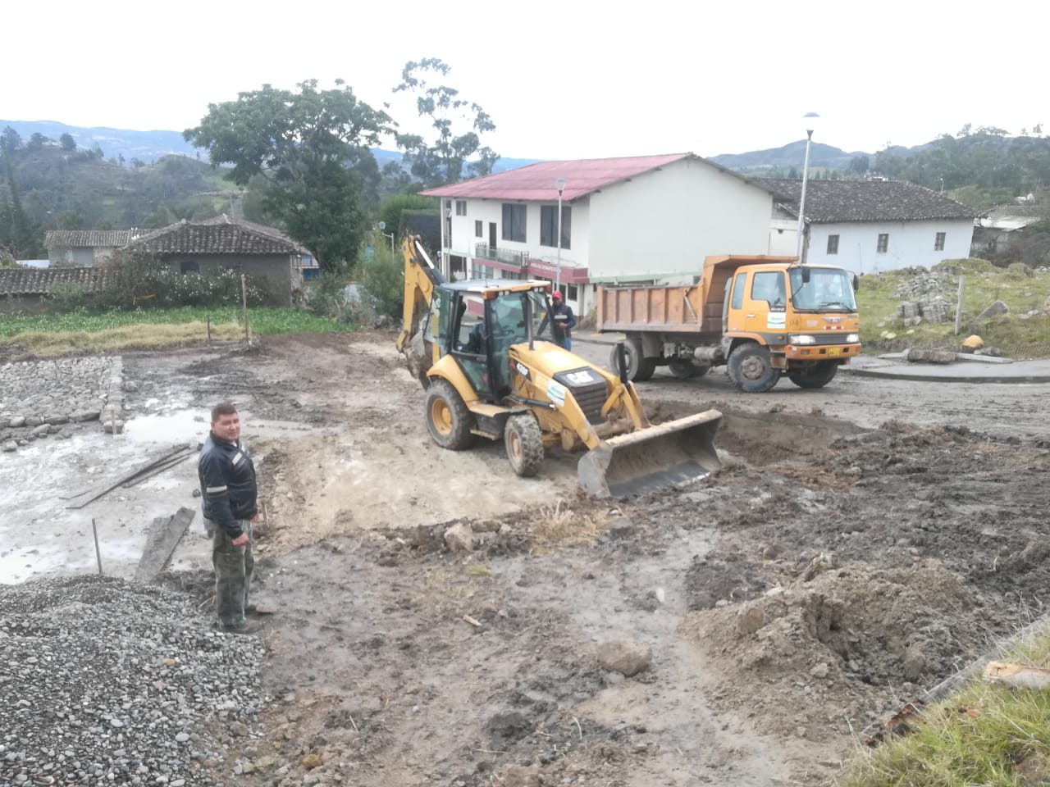
Iniciamos los trabajos de terraplén de la cancha múltiple del centro parroquial

Slide 21
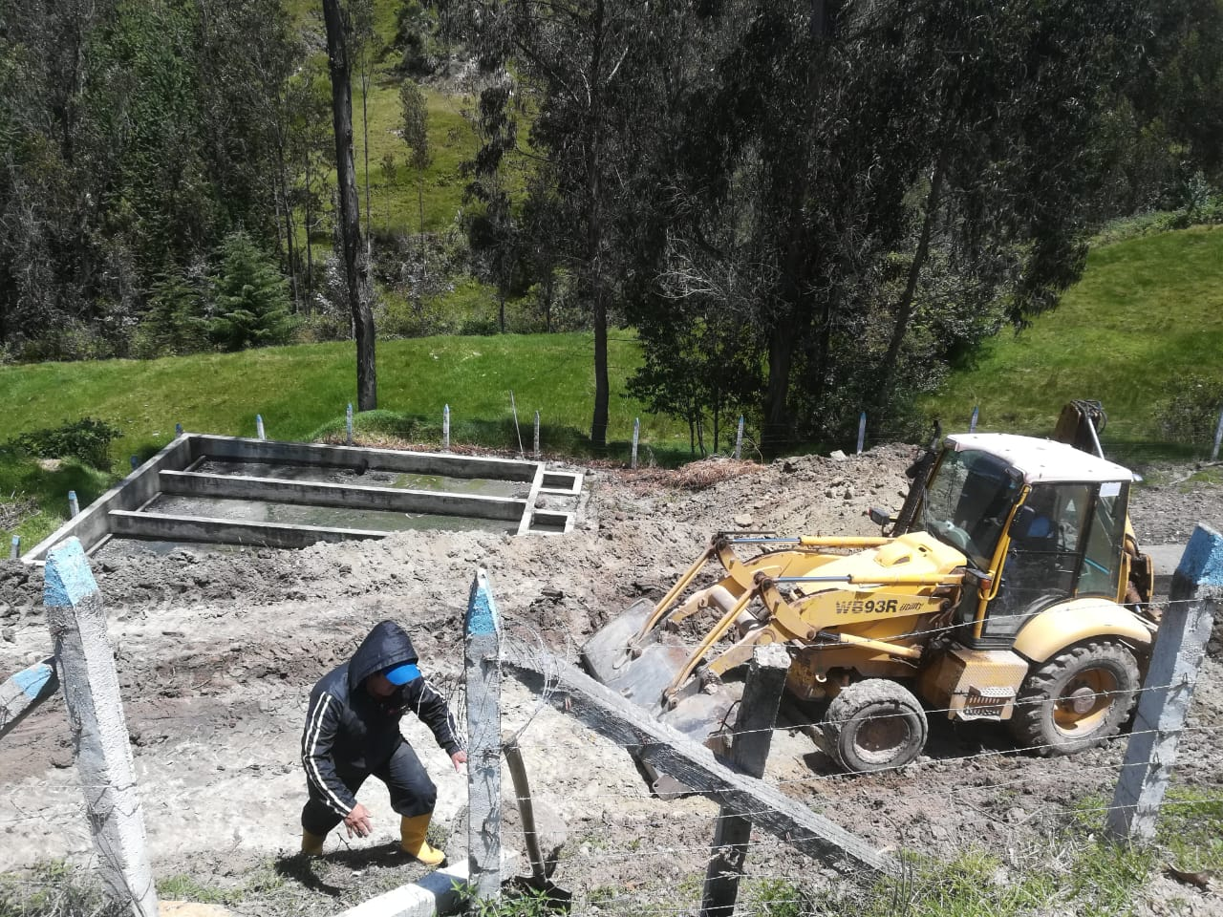
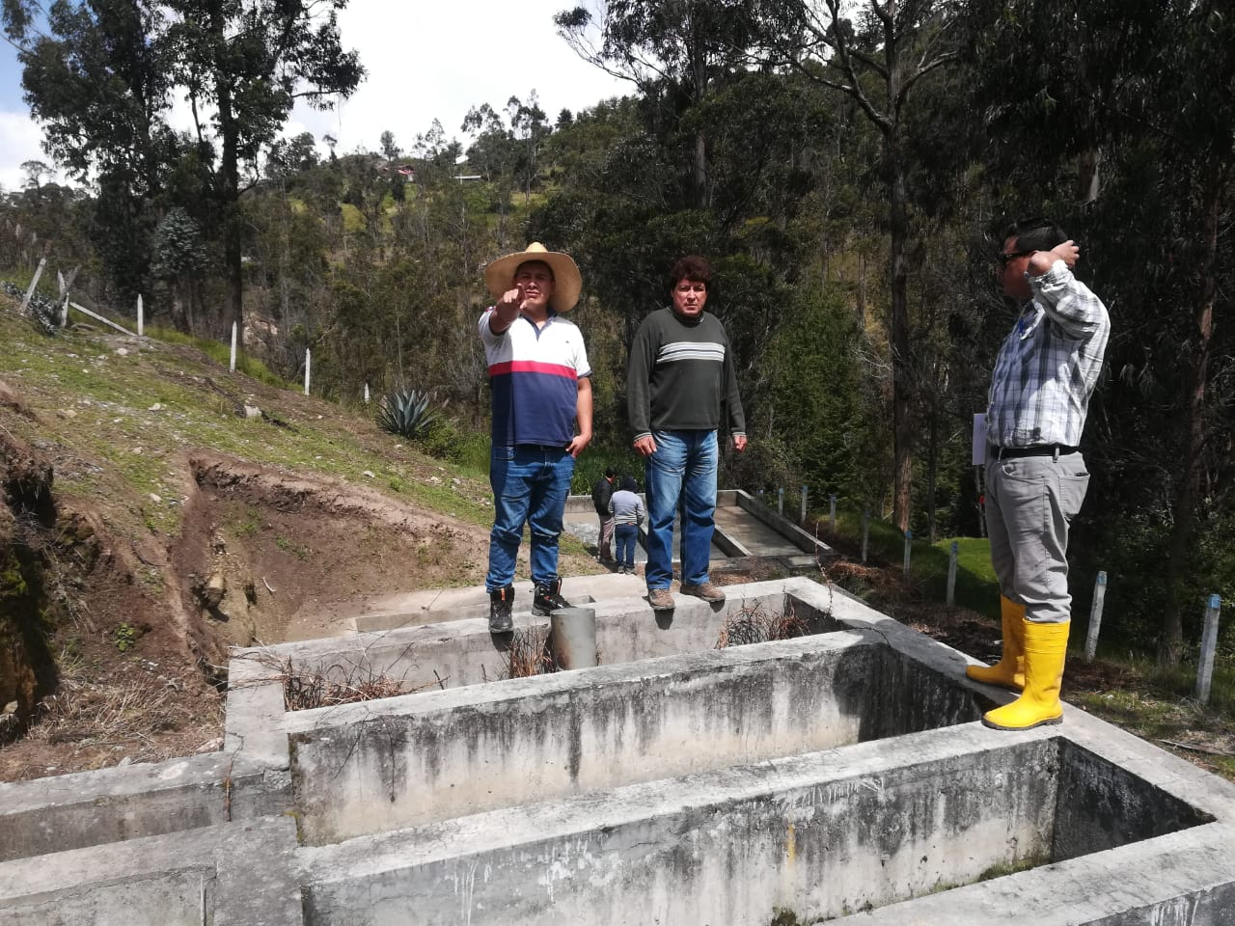
Gestión para el mantenimiento y mejoras de las aguas hervidas del centro parroquial

